Slide 1

영화 검색 앱
정보융합학부 2018204002 박정재

Slide 2

01
프로젝트 소개 및 목표
01 프로젝트 소개 및 목표
02 앱 주요기능
03 결론 및 향후과제
04 발표

Slide 3

01-1.
프로젝트 주제
영화 검색 앱
MSA(Movie Search App)
MSA는 사용자가 찾는 영화를 찾아 그 영화에 대한 정보를 제공해주고 사용자의 프로필도 설정할 수 있는 앱 입니다. 사용자들이 편하게 영화의 정보를 찾아볼 수 있게 원하는 영화들을 올바르게 받아와서 제공해주는 것을 가장 중요한 목표로 설정하고 있습니다.
01 프로젝트 소개 및 목표
02 앱 주요기능
03 결론 및 향후 과제
04 발표

Slide 4
01-2.
목표 선정 배경
최근 코로나로 인하여 야외활동에 많은 제한이 발생하고 있습니다. 그로 인해 사람들은 실내에서 생활하는 시간이 많아져 영화,드라마 시청에 많은 시간들을 보내게 됩니다. 최근 이러한 콘텐츠를 시청할 수 있게 해주는 플랫폼들이 인기를 끌고 있어서 관심을 가지게 되었습니다. 그래서, 이러한 수준의 앱 까지는 아니지만, 영화 검색 앱을 만들어보는 프로젝트를 하게 되었습니다. 이 앱은 최근에 어떤 영화가 상영되고 있는지 알고 싶은 사용자들에게 필요한 앱입니다. 또한, 사용자가 찾는 영화를 검색하면 영화를 찾고 정보를 가져다 줌으로써 영화의 정보를 요약해 알고 싶었던 사람들에게 정보를 빠르게 찾을 수 있는 편의성을 줍니다.
01 프로젝트 소개 및 목표
02 앱 주요기능
03 결론 및 향후 과제
04 발표

Slide 5

02
앱의 주요기능
01 프로젝트 소개 및 목표
02 앱의 주요기능
03 결론 및 향후 과제
04 발표

Slide 6

02-1
주요 기능
1) 영화검색
-> 네이버 API를 상단의 검색바를 이용하여 사용자가 찾고자 하는 영화를 검색해서 정보와 예고편 등을 볼 수 있습니다.
2) 프로필 설정
-> 사용자의 id와 pw등의 정보들을 입력 받아 저장할 수 있습니다. 또, 커스텀 뷰를 이용하여 사용자의 사인도 그려서 저장할 수 있습니다.
01 프로젝트 소개 및 목표
02 앱의 주요기능
03 결론 및 향후 과제
04 발표

Slide 7

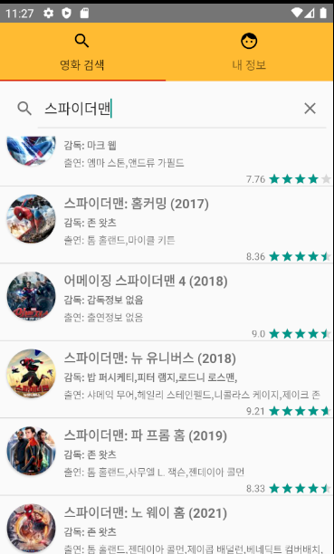
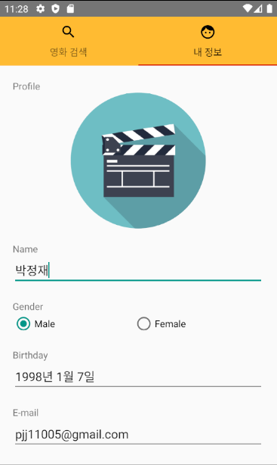
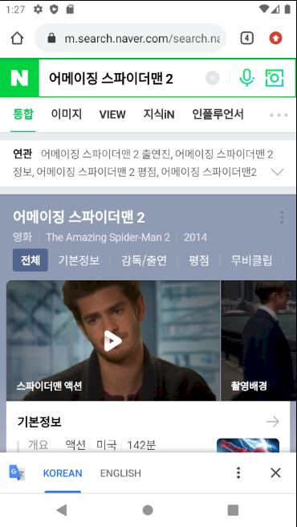
02-2
UI설계 및 실행화면
01 프로젝트 소개 및 목표
02 앱의 주요기능
03 결론 및 향후 과제
04 발표
영화제목 클릭 시 네이버로 영화의 정보를 검색하여 정보를 제공합니다.
인트로 액티비티를 넣어 앱의 이름을 보여주고 옵션 메뉴로 영화검색과 사용자의 정보를 입력하도록 UI를 설계했습니다.

Slide 8
02-3
주요기능의 순서도
영화 검색
계정 정보 입력
검색어 관련 영화 제공
계정 정보 저장
01 프로젝트 소개 및 목표
02 앱의 주요기능
03 결론 및 향후 과제
04 발표
네이버로 영화정보 검색

Slide 9
1) MainActivity
->네이버 API 가져오기 영화검색과 개인정보 메뉴 선택
2) MovieAdapter
->ViewHolder 생성
ViewHolder 로 아이템 설정 영화 아이템 위치 받기 클릭시 컨텍스트 받아와 액션뷰 인텐트 실행
3) SearchFragment
->View생성
MovieAdapter받아옴 , RecyclerView 생성
Searchview생성
Request생성
Naver API받아오기
02-4
의사진행 코드
01 프로젝트 소개 및 목표
02 앱의 주요기능
03 결론 및 향후 과제
04 발표

Slide 10

Strategy
03
결론 및 향후 과제
01 프로젝트 소개 및 목표
02 앱의 주요기능
03 결론 및 향후 과제
04 발표

Slide 11
03
결론 및 향후 과제
영화 검색 앱은 단순하지만 생각보다 필요한 요소가 많았다. 하지만 그 중에서 가장 중요한 요소는 영화의 정보들을 화면에 가져와서 어떻게 표현할지가 가장 큰 요인이었다. 앱을 만들며 느낀 가장 좋은 기능은 찾고자 하는 영화의 시리즈 정보는 다른 앱이나 웹보다는 빠르게 찾을 수 있다는 장점이 있었다. 하지만 사용자가 원하는 영화리스트들을 즐겨찾기 하는 기능, 예고편 영상을 가져와 재생하는 기능들이 필요하다고 느꼈다. 향후과제는 즐겨찾기 기능, 예고편 영상 불러오기 기능, 사용자의 취향에 따른 정보제공 등이 될 것 같다.
01 프로젝트 소개 및 목표
02 앱의 주요기능
03 결론 및 향후 과제
04 발표

Slide 12

04
발표
01 프로젝트 소개 및 목표
02 앱의 주요기능
03 결론 및 향후 과제
04 발표

Slide 13
04
발표
https://www.youtube.com/watch?v=tVg2SVho8mo
01 프로젝트 소개 및 목표
02 앱의 주요기능
03 결론 및 향후 과제
04 발표

Slide 14


